Slide 1

Информационная система контроля уровня знания SQL
Студенты 4 курса КемГУ
Институт цифры
Кафедра цифровых технологий
Оспищев А. А., Корбин Е.К.
Научный руководитель:
Кандидат технических наук, доцент
Завозкин С.Ю.

Slide 2



Актуальность
Контроль результатов
Автоматизированное тестирование
Дисциплина “Базы данных”
Неотъемлемый элемент
в ходе обучения
Беспристрастное оценивание,
исключается трата времени
Преподаётся на всех направлениях ИЦ
2/29

Slide 3
Цель работы
Разработка информационной системы, осуществляющей контроль уровня знаний языка SQL для обучающегося.
3/29

Slide 4
Задачи участников работы
1
Анализ предметной области
2
Разработка пользовательских и системных требований
3
Построение диаграмм в нотации UML и IDEF0
4
Проектирование базы данных
5
Разработка веб-сервисов
6
Реализация и тестирование ИС
4/29

Slide 5
Обзор предметной области
Система без проверки умения писать код | Олимпиадная система | Системы без возможности добавлять тесты
СКАТ КемГУ | Яндекс.Контест | Codewars
 |  | HackerRank
 |  | Codecademy
5/29

Slide 6
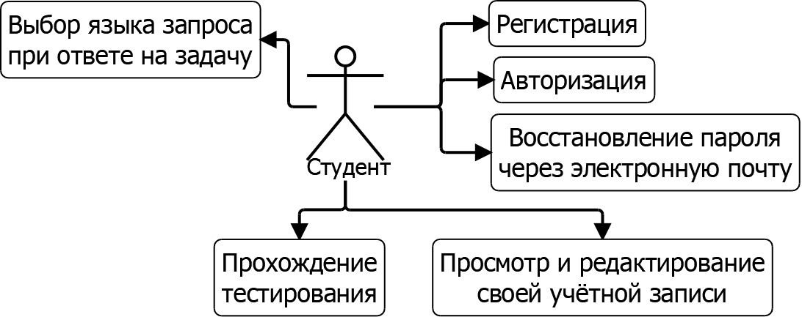
Пользовательские требования для роли “Студент”
6/29

Slide 7
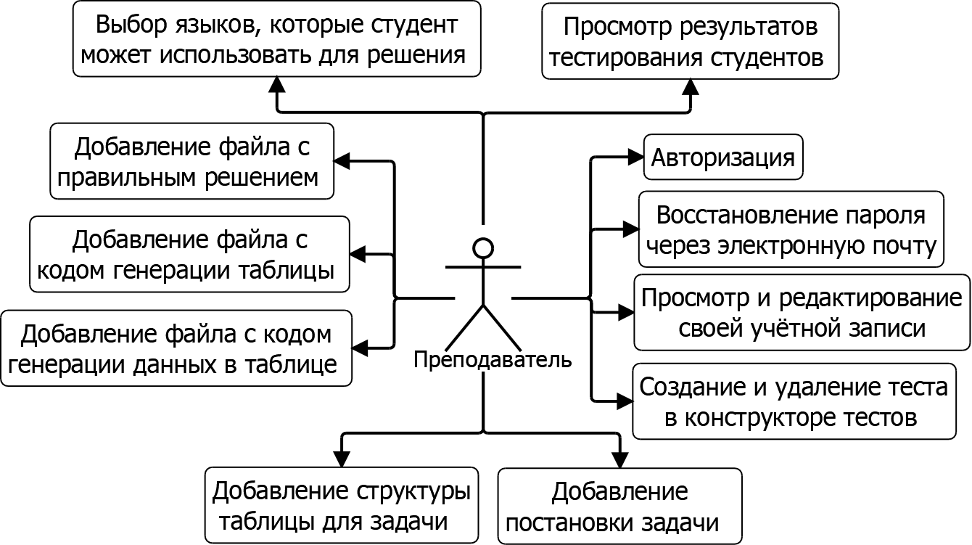
Пользовательские требования для роли “Преподаватель”
7/29

Slide 8
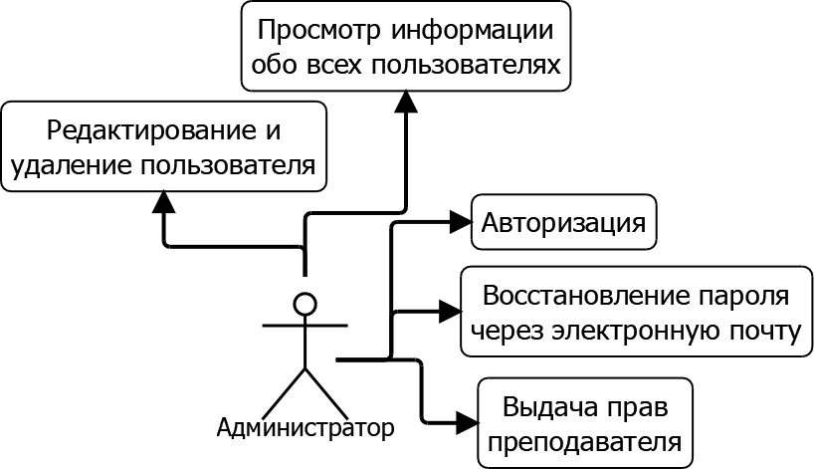
Пользовательские требования для роли “Администратор”
8/29

Slide 9
Системные требования
1
Архитектурный стиль REST API
2
Документоориентированная СУБД для хранения всех данных ИС
3
Реляционная СУБД для сравнения запросов
4
Веб-сервер для размещения веб-сервисов
9/29

Slide 10
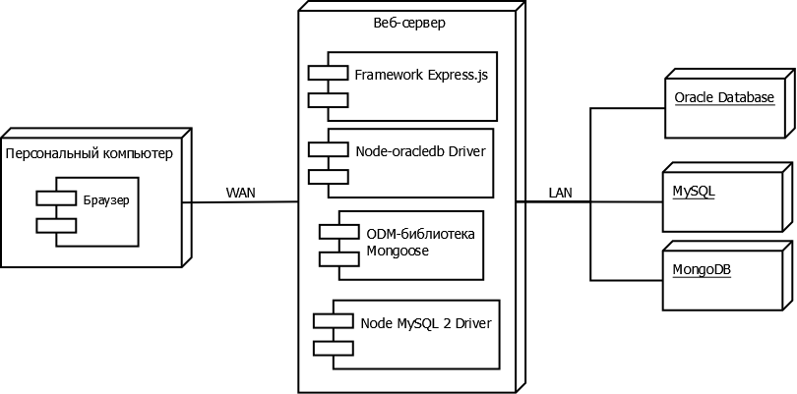
Диаграмма развёртывания архитектуры системы
10/29

Slide 11
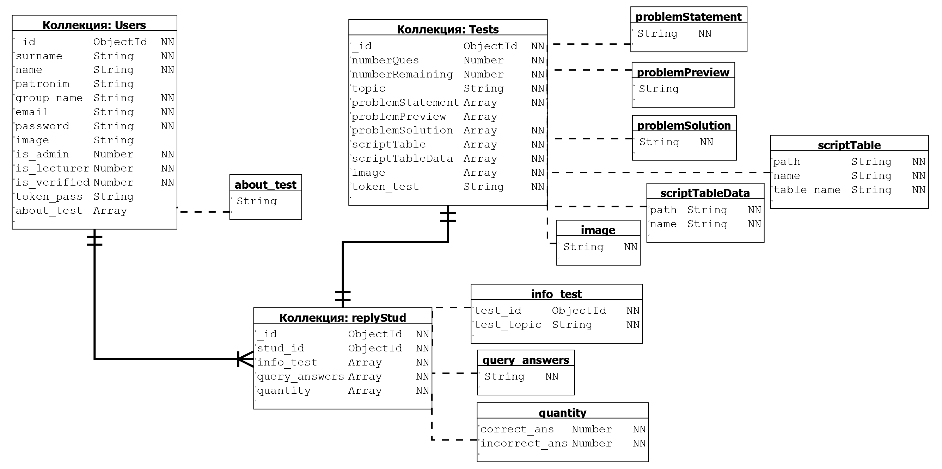
Диаграмма структуры данных
11/29

Slide 12
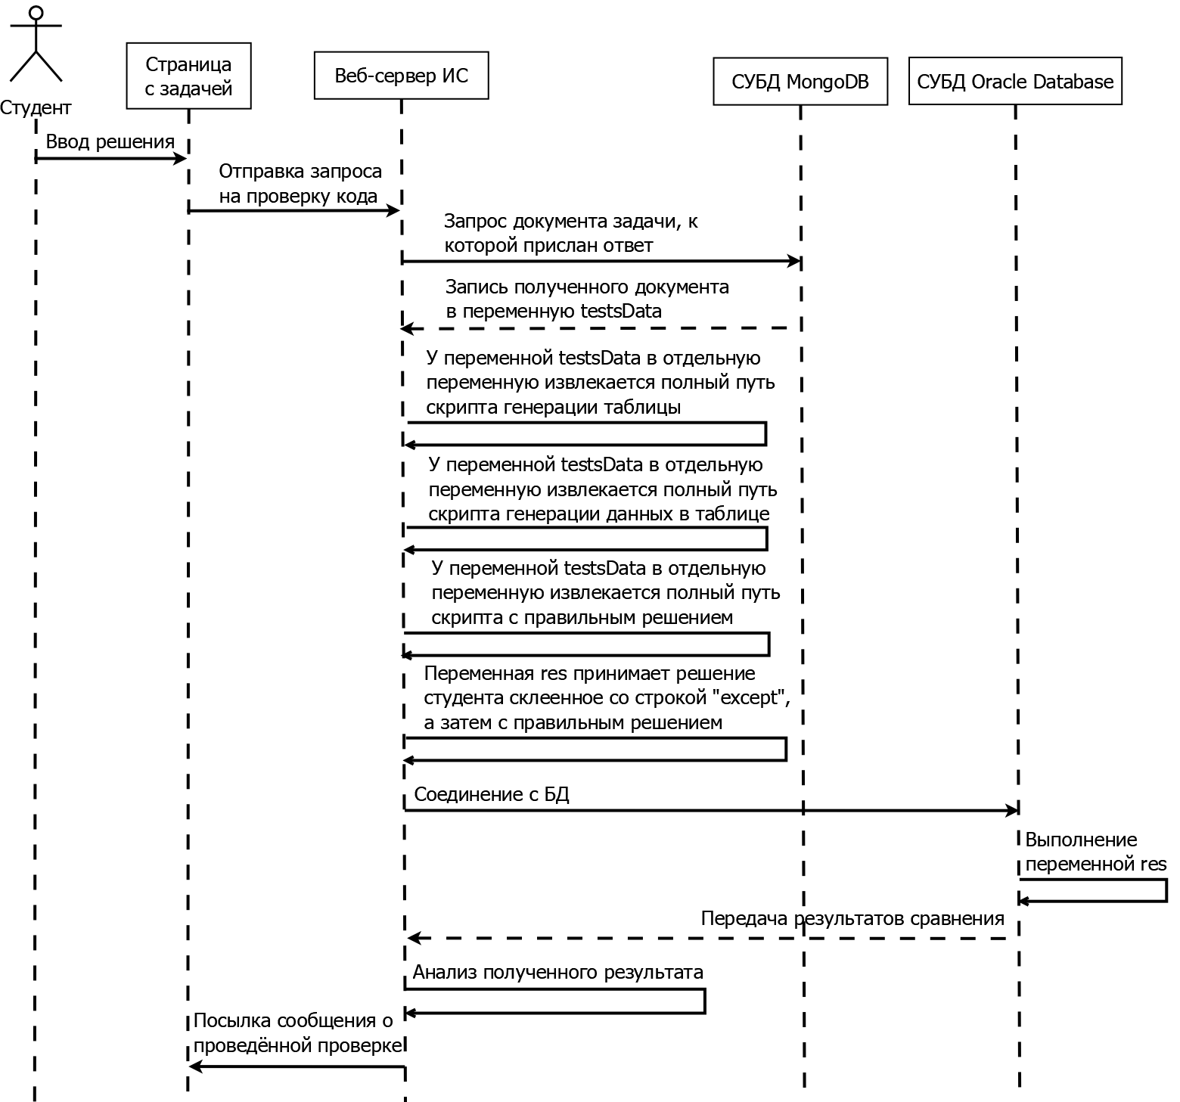
Диаграмма последовательности
Процесс проверки кода студента при прохождении тестирования
12/29

Slide 13
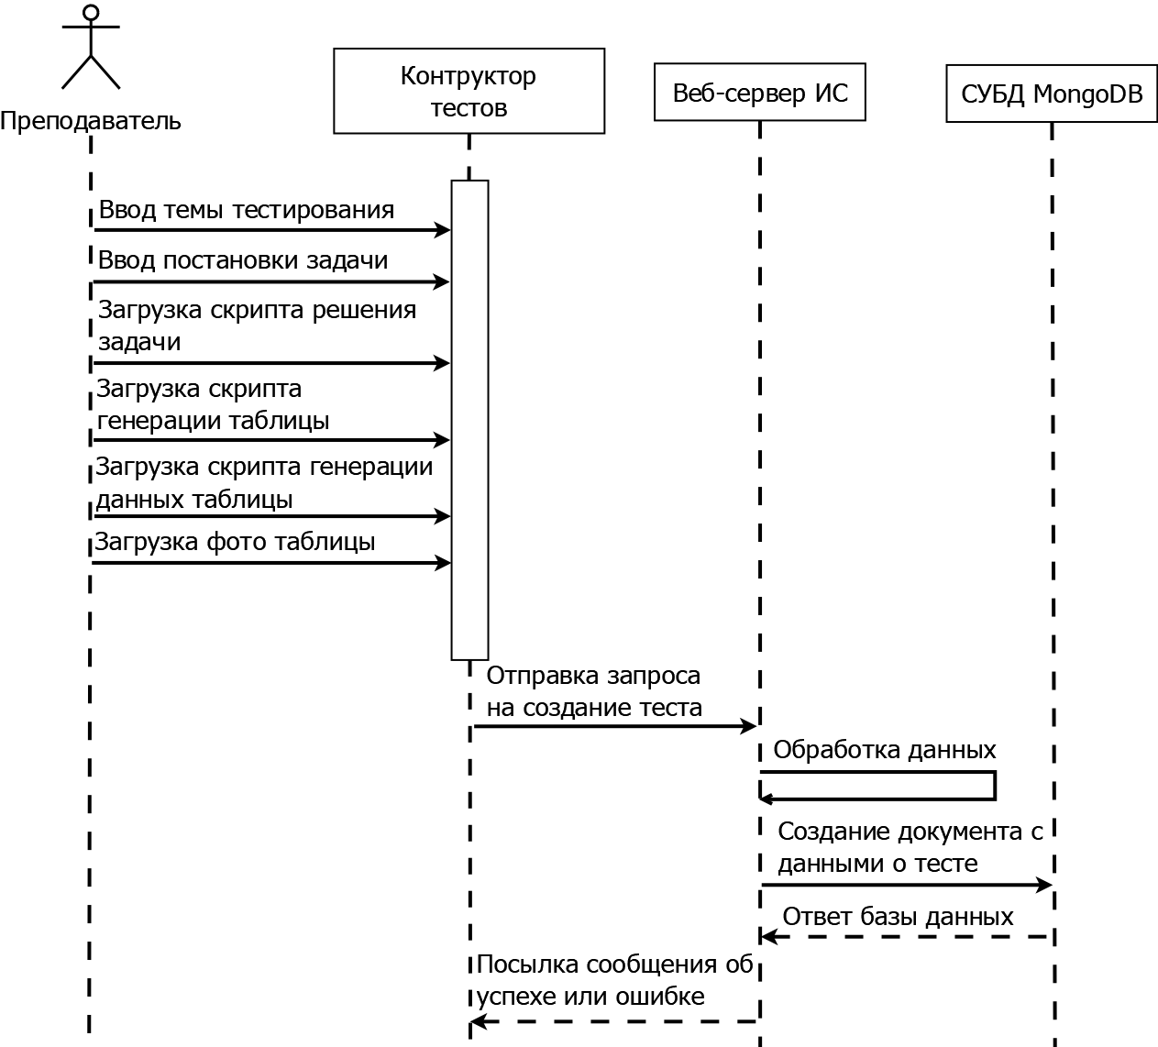
Диаграмма последовательности
Процесс создания теста преподавателем
13/29

Slide 14



Средства, используемые при разработке веб-сервисов
Visual Studio Code
JavaScript
Node.js
Редактор исходного кода для кроссплатформенной разработки веб- и облачных приложений
Мультипарадигменный язык программирования
Среда выполнения JavaScript, основанная на движке V8
14/29

Slide 15
Средства, используемые при разработке веб-приложения
1
Express.js
2
Node Package Manager
3
HTML & CSS, jQuery
4
Multer
5
Nodemailer
15/29

Slide 16
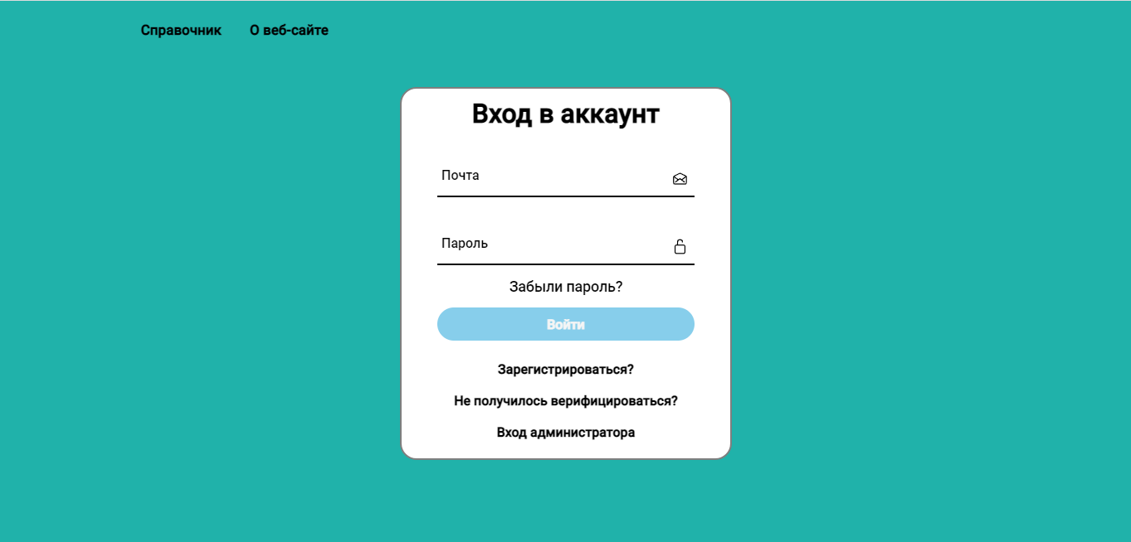
Экран авторизации
16/29

Slide 17
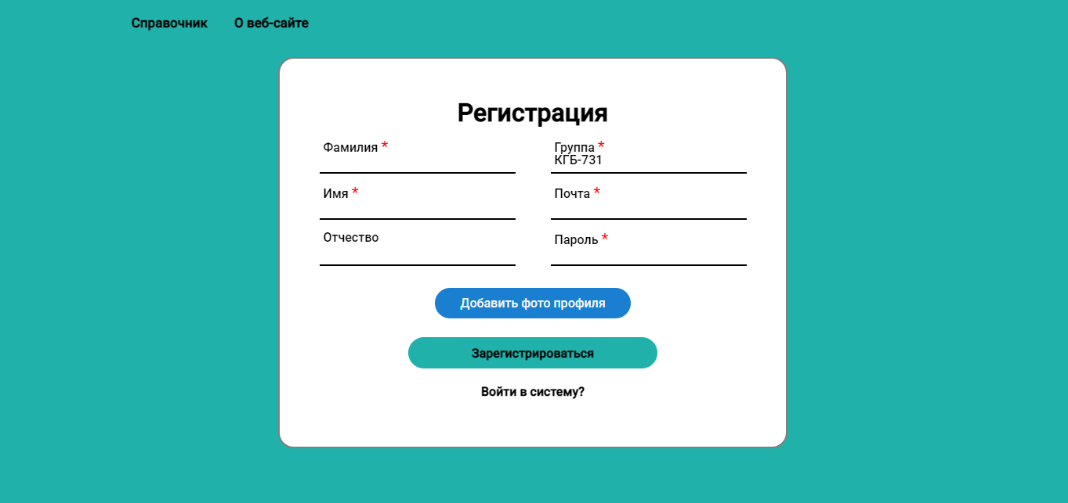
Экран регистрации
17/29

Slide 18

Восстановление пароля
18/29

Slide 19
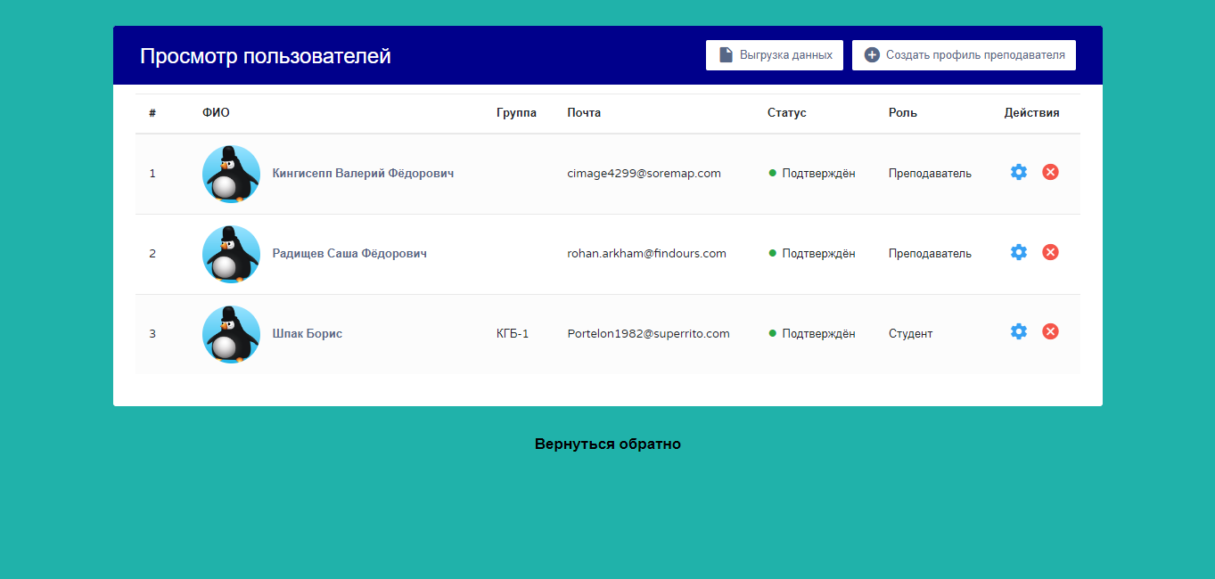
Экран администратора. Все пользователи
19/29

Slide 20
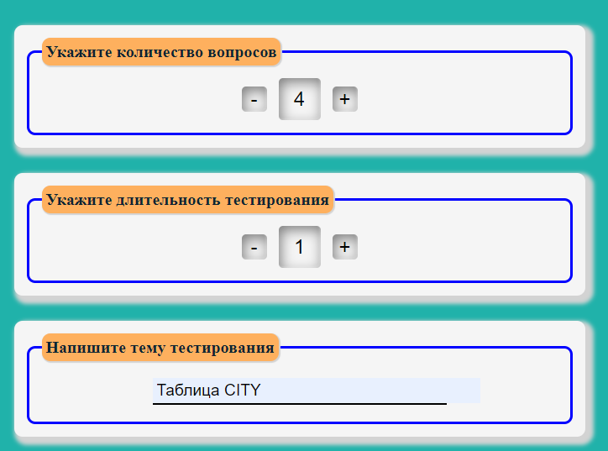
Конструктор тестов
20/29

Slide 21
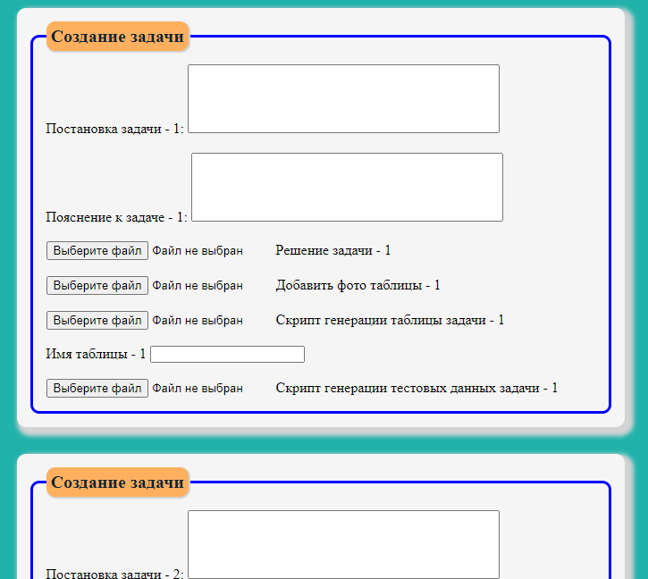
21/29

Slide 22
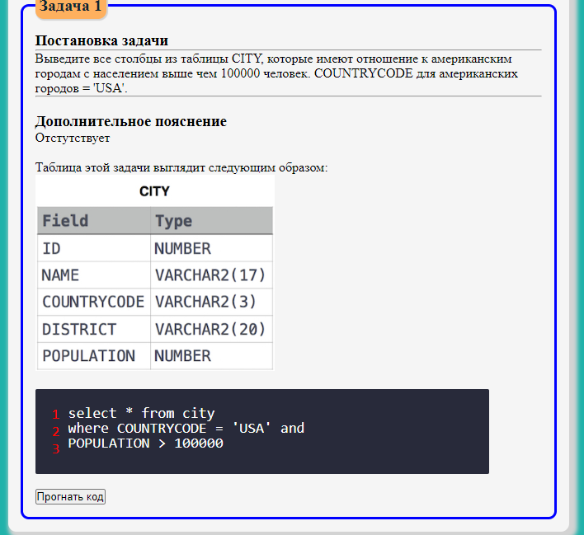
Прохождение тестирования студентом
22/29

Slide 23
Тестирование ИС
30
44
веб-сервисов
функций-обработчиков
23/29

Slide 24

Результат Оспищева А.А.
Анализ
Реализация
Проведён анализ предметной области
Выбраны средства реализации клиентской части ИС
Требования
Реализован дизайн ИС
Составлены требования к ИС
Тестирование
Моделирование
Проведено тестирование ИС
Разработаны диаграммы в нотации UML, IDEF0
Разработана диаграмма структуры данных
24/29

Slide 25
Результат Корбина Е.К.
Анализ
Реализация
Проведён анализ предметной области
Выбраны средства реализации серверной части ИС
Реализована база данных по диаграмме структуры данных
Требования
Составлены требования к ИС
Реализованы веб-сервисы
Моделирование
Разработаны диаграммы в нотации UML
25/29

Slide 26
Перспективы развития
Апробация
Результаты работы апробированы на XVIII (L) Международной научной конференции студентов, аспирантов и молодых ученых, приуроченной к 50-летию КемГУ 2023г., г. Кемерово в докладе «Информационная система контроля уровня знания SQL»
расширение количества проверяемых языков запросов
интеграция с ЭИОС КемГУ
26/29

Slide 27
Благодарим за внимание!

Slide 28
Вопросы?

